Slide 1
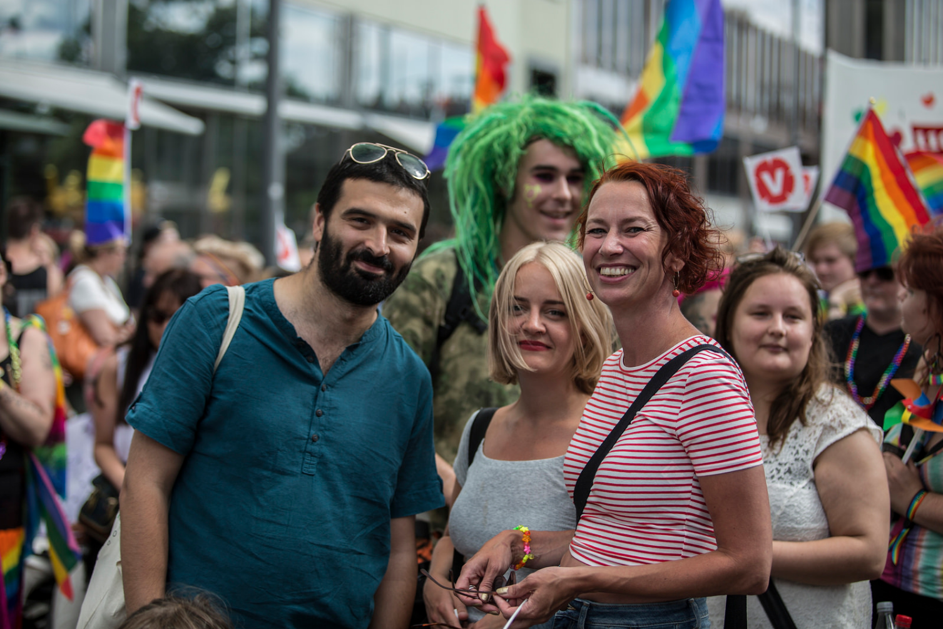
Välkommen till partiföreningsskolan!
Notes:
1
17-01-13
Partiföreningsskolan Kursträff 1

Slide 2
Tre dagar
Idag Vänsterpartiets budskap
Träff 2 Organisera en förening
Träff 3 Opinionsbilda
Notes:
2
17-01-13
Partiföreningsskolan Kursträff 1

Slide 3
Tre dagar
Lite som ett styrelsemöte
Storgrupp – korta frågor
Försiktig med sociala media
Notes:
3
17-01-13
Partiföreningsskolan Kursträff 1

Slide 4
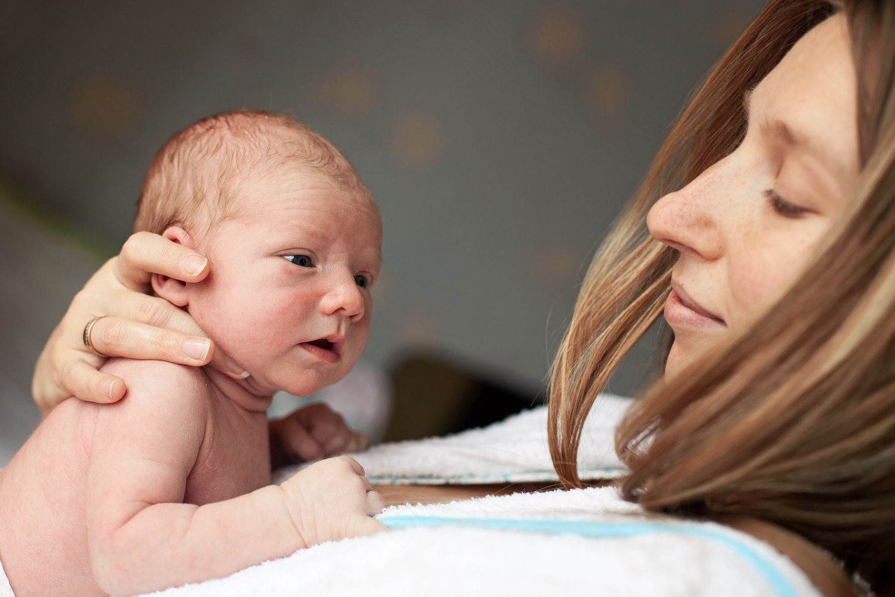
Träff 1
2017
Notes:
4
17-01-13
Partiföreningsskolan Kursträff 1

Slide 5
Upplägget idag
1. Varför Vänsterpartiet?
Föredrag 20 min
Diskussion i salen 10 min
Notes:
5
17-01-13
Partiföreningsskolan Kursträff 1

Slide 6
Upplägget idag
2. En växande vänster
Föredrag 60 min
Lunch 60 min
Styrelserna 30 min
Föredrag 30 min
Fika & styrelserna 30 min
Föredrag 10 min
Notes:
6
17-01-13
Partiföreningsskolan Kursträff 1

Slide 7
Upplägget idag
3. Föreningens politiska strategi
Föredrag 40 min
Styrelserna 30 min
Föredrag 10 min
Notes:
7
17-01-13
Partiföreningsskolan Kursträff 1

Slide 8
Varför Vänsterpartiet?
Notes:
8
17-01-13
Partiföreningsskolan Kursträff 1

Slide 9
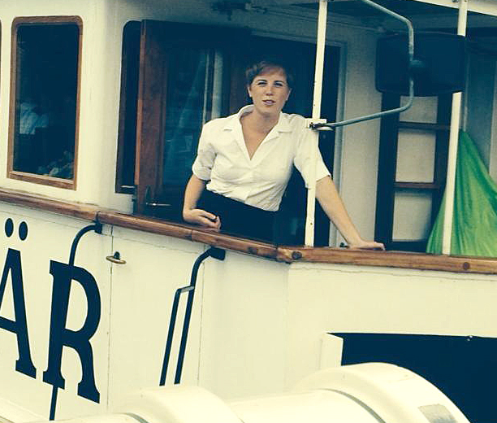
Varför Vänsterpartiet?
Notes:
Emma Nordqvist har alltid haft hjärtat till vänster. Hon jobbar sedan länge som servitris på Norrskär och Storskär ångbåtar. Hon gick med i Röda Lanternan, en socialistisk sjömansförening som står nära Vänsterpartiet 2013 när det var osäkra tider med upphandlingar av sjötrafiken. Nu utbildar hon sig till lärare och hon är orolig för skolan.
– Med det fria skolvalet har skolan blivit mer segregerad och klasskillnaderna har ökat. Det känns som vi har gått tillbaka i tiden, säger Emma.
http://www.vansterpartiet.se/via-angbat-till-vansterpartiet
9
17-01-13
Partiföreningsskolan Kursträff 1

Slide 10
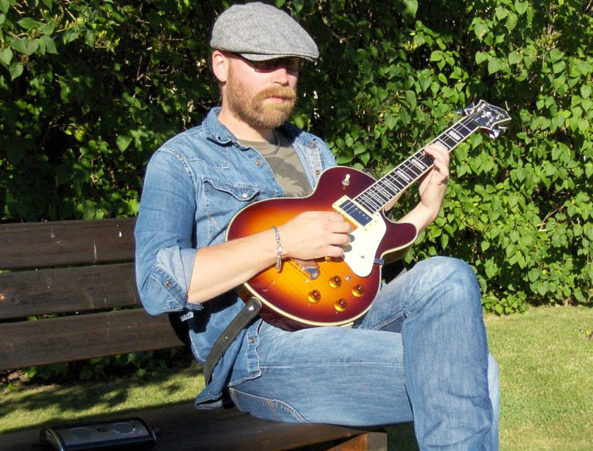
Varför Vänsterpartiet?
Notes:
Jonas Larsson gillar hårdrock och arbetar på BT Products som tillverkar lagertruckar i Mjölby. Han tycker att tydligt ställningstagande för rättvisa och jämlikhet är viktigt för att mota tillbaka SD. Tydligheten är också skälet till att han lämnade Socialdemokraterna för Vänsterpartiet.
– Jag kan absolut förstå att det är ett svårt läge när man inte kan få någon vettig riksdagsmajoritet. Men när man inte kan stå upp för sina värderingar och sin politik eller ideologi, det tål inte jag. Ingen begriper vilket samhälle som socialdemokraterna vill ha. Det är bara att lappa och laga och kompromissa ihjäl sig, känns det som.
http://www.vansterpartiet.se/valkommen-till-vansterpartiet-jonas
10
17-01-13
Partiföreningsskolan Kursträff 1

Slide 11
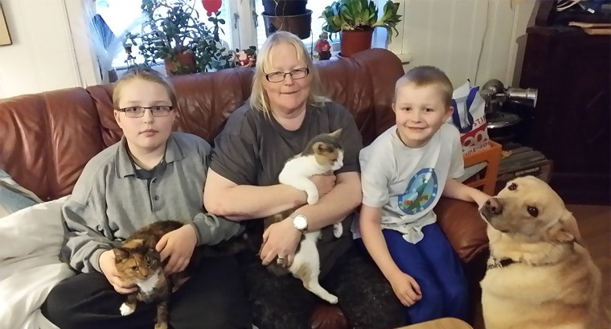
Varför Vänsterpartiet?
Notes:
Susanne Staf är utbildad undersköterska i Skara. Just nu arbetar hon i förskolan. Hon tycker det är viktigt med en stark välfärd. Då behövs mer resurser till både barn och äldre.
Idag är det katastrof i förskolan med alla stora grupper! Vi är tre som ska ta hand om 23-24 barn. Då hinner man inte se alla barn som behöver det. Och för de äldre dras resurserna bara ner, anser Susanne Staf.
– Det finns inga krav på att de äldre ska få gå ut. De kan få sitta inne hela dagen.
http://www.vansterpartiet.se/valkommen-till-vansterpartiet-2
11
17-01-13
Partiföreningsskolan Kursträff 1

Slide 12
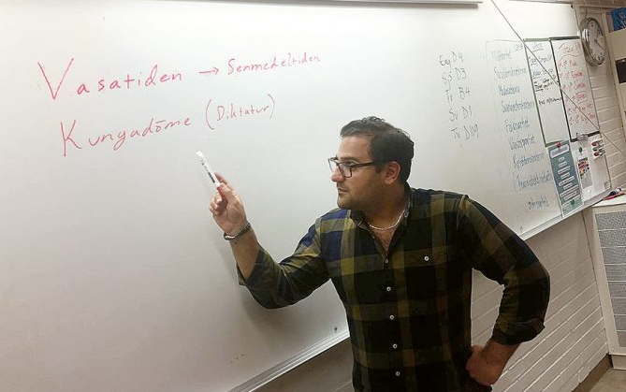
Varför Vänsterpartiet?
Notes:
Rebar Alnazar arbetar som lärarvikarie och kommer från Angered. Han vill arbeta för att bygga en stark vänsterrörelse.
— Socialdemokraterna har helt tappat sina rötter, anser Rebar, som nyligen lämnade socialdemokratin och gick med i Vänsterpartiet. De har stängt in sig själva, precis som socialdemokratin i resten av Europa och tar till sig rasistisk retorik. Socialdemokratin har gått från att vara ett idébärande parti till ett förvaltande parti och nu gör de vad som helst bara för att vinna valet.
http://www.vansterpartiet.se/valkommen-rebar-alnazar
12
17-01-13
Partiföreningsskolan Kursträff 1

Slide 13
Varför Vänsterpartiet?
Notes:
Felicia Rydstedt tog två guld i armbrytning som junior, 2010 tog hon silver i VM och 2012 blev det brons i VM. Idag står hon istället överst på Vänsterpartiets kommunvalslista i Flen.
– Jag har alltid vetat vilken sida jag står på i politiken, säger hon.
– Som känd idrottsprofil tyckte jag också att det var viktigt att kunna ställa upp mot rasism och främlingsfientlighet.
http://www.vansterpartiet.se/armbrytare-till-vansterpartiet
13
17-01-13
Partiföreningsskolan Kursträff 1

Slide 14
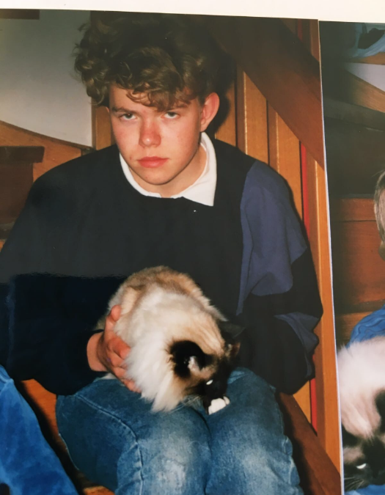
Varför Vänsterpartiet?
Fler kan göra den resan!
Notes:
14
17-01-13
Partiföreningsskolan Kursträff 1

Slide 15
Varför Vänsterpartiet?
Allas lika värde
Ett samhälle för alla
En ekonomi för alla, inte bara för några få
Notes:
15
17-01-13
Partiföreningsskolan Kursträff 1

Slide 16
Varför Vänsterpartiet?
Ett socialistiskt och feministiskt parti på ekologisk grund
Notes:
16
17-01-13
Partiföreningsskolan Kursträff 1

Slide 17
Prata med grannen
Varför blev du vänster?
Varför blev du aktiv i Vänsterpartiet?
Vilka värderingar är det som betytt mest för dig?
Notes:
17
17-01-13
Partiföreningsskolan Kursträff 1

Slide 18
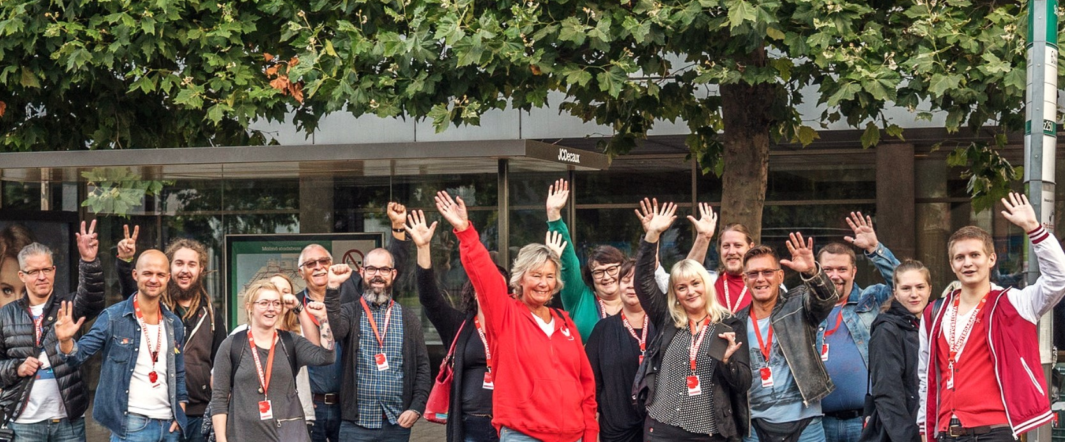
En växande vänster
Notes:
18
17-01-13
Partiföreningsskolan Kursträff 1

Slide 19
En växande vänster
Vänsterpartiets styrkor
Vänsterpartiets utmaningar
Distans till personliga idéer
Notes:
19
17-01-13
Partiföreningsskolan Kursträff 1

Slide 20
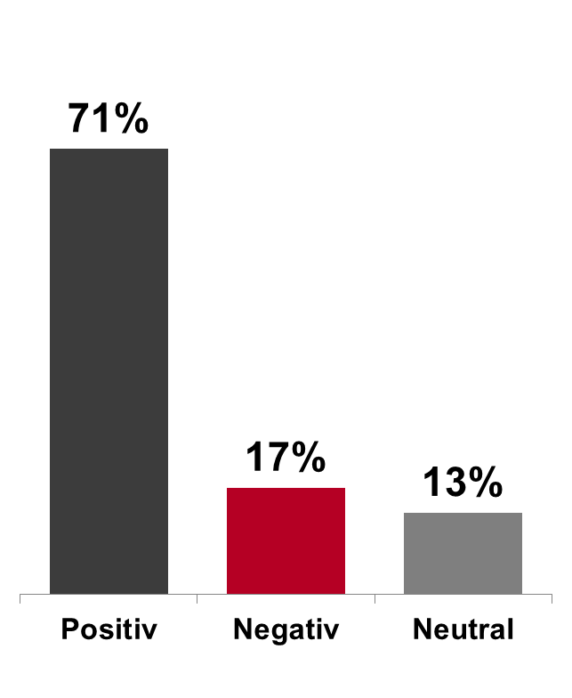
Vi står för jämlikhet och rättvisa
En god nyhet: folk till vänster gillar oss!
Notes:
20
17-01-13
Partiföreningsskolan Kursträff 1

Slide 21
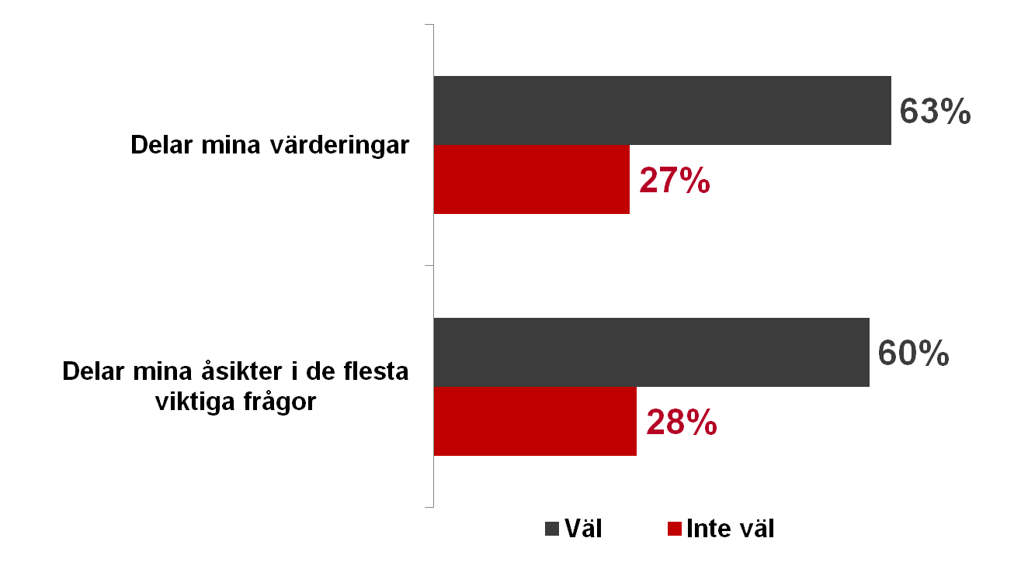
Vi står för jämlikhet och rättvisa
Notes:
21
17-01-13
Partiföreningsskolan Kursträff 1

Slide 22
Vi står för jämlikhet och rättvisa
Notes:
22
17-01-13
Partiföreningsskolan Kursträff 1

Slide 23
Vi står för jämlikhet och rättvisa
Notes:
23
17-01-13
Partiföreningsskolan Kursträff 1

Slide 24
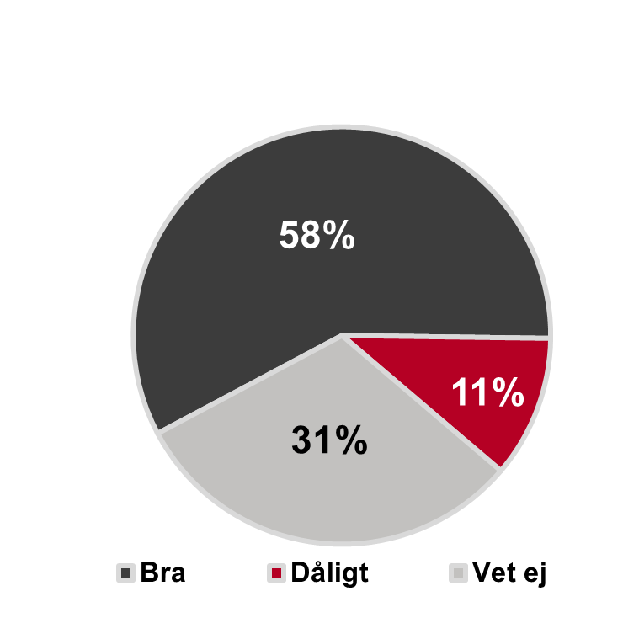
Vi står för jämlikhet och rättvisa
De tycker att vi gör ett bra jobb
Notes:
24
17-01-13
Partiföreningsskolan Kursträff 1

Slide 25
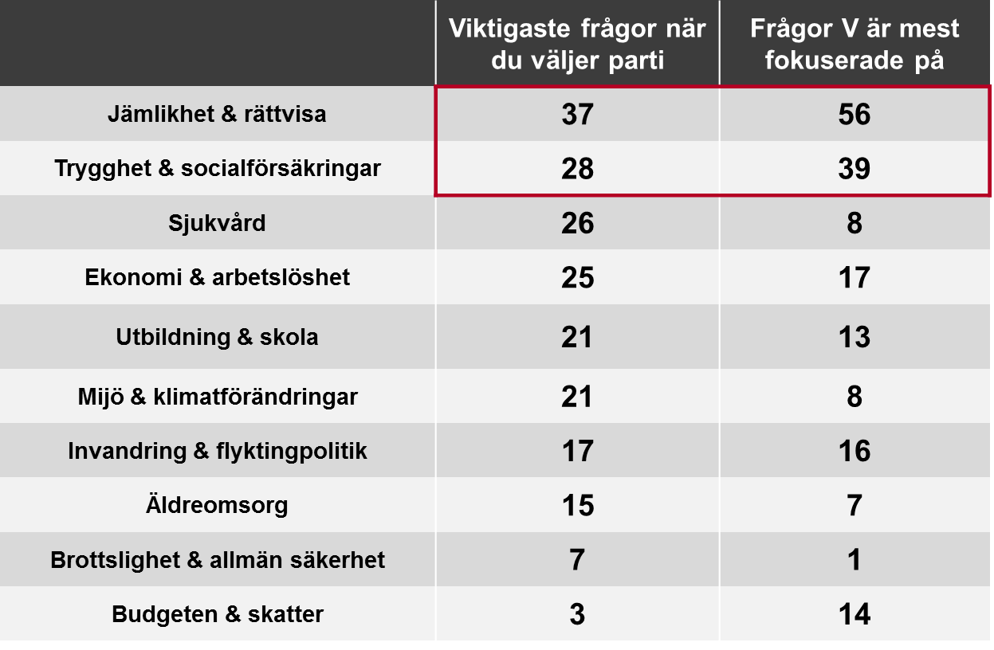
Vi står för jämlikhet och rättvisa
Notes:
25
17-01-13
Partiföreningsskolan Kursträff 1

Slide 26
Summering
Hjärtat på rätta stället
Står upp för fattiga och arbetare
Ärliga och konsekventa
Gör ett bra jobb
…i viktiga frågor
Notes:
26
17-01-13
Partiföreningsskolan Kursträff 1

Slide 27
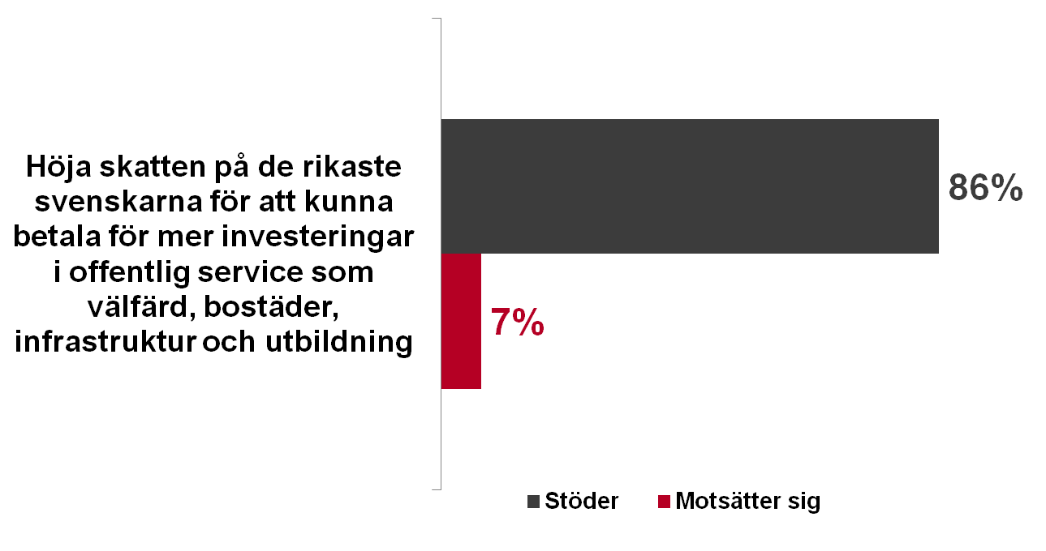
Vår rättviseprofil kan bli ännu starkare
Notes:
27
17-01-13
Partiföreningsskolan Kursträff 1

Slide 28
Vår rättviseprofil kan bli ännu starkare
Förslag % stöd | Låg-inkomst | Arbetar klass | Medel klass | Övre medel + | 16-49 | 50+
Höjda skatter för de rikaste | 70 | 68 | 64 | 51 | 70 | 60
% starkt | 47 | 40 | 33 | 30 | 42 | 33
Sänkta arvoden för politiker | 89 | 82 | 77 | 60 | 85 | 74
% starkt | 74 | 56 | 48 | 37 | 59 | 49
Notes:
28
17-01-13
Partiföreningsskolan Kursträff 1

Slide 29
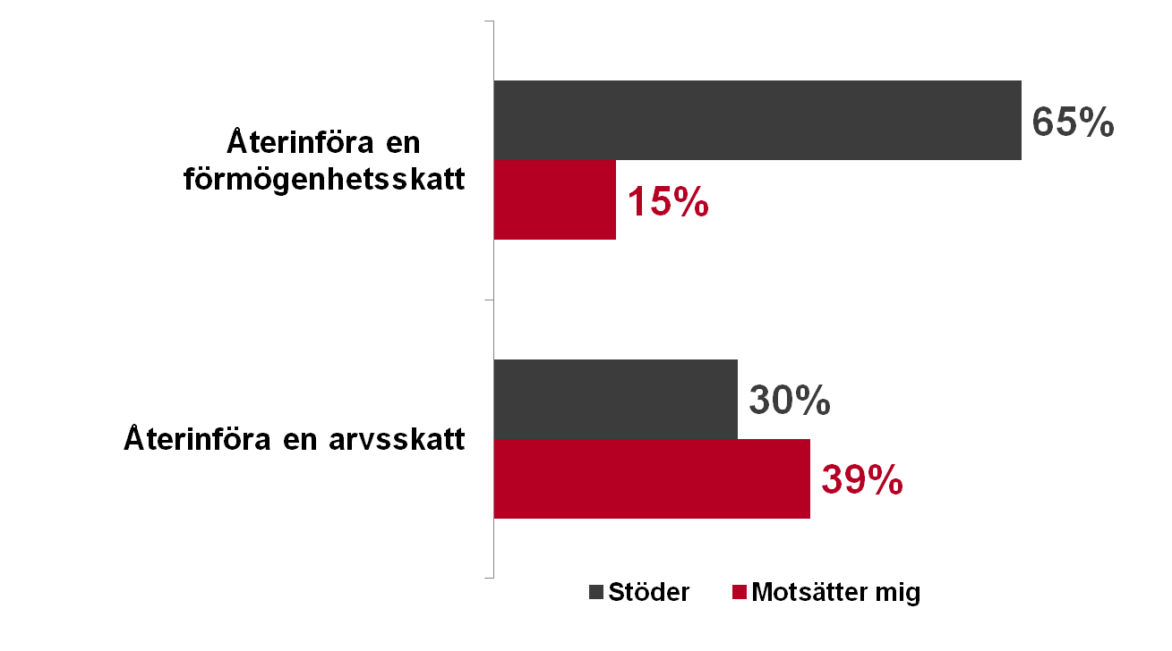
Vår rättviseprofil kan bli ännu starkare
Notes:
29
17-01-13
Partiföreningsskolan Kursträff 1

Slide 30
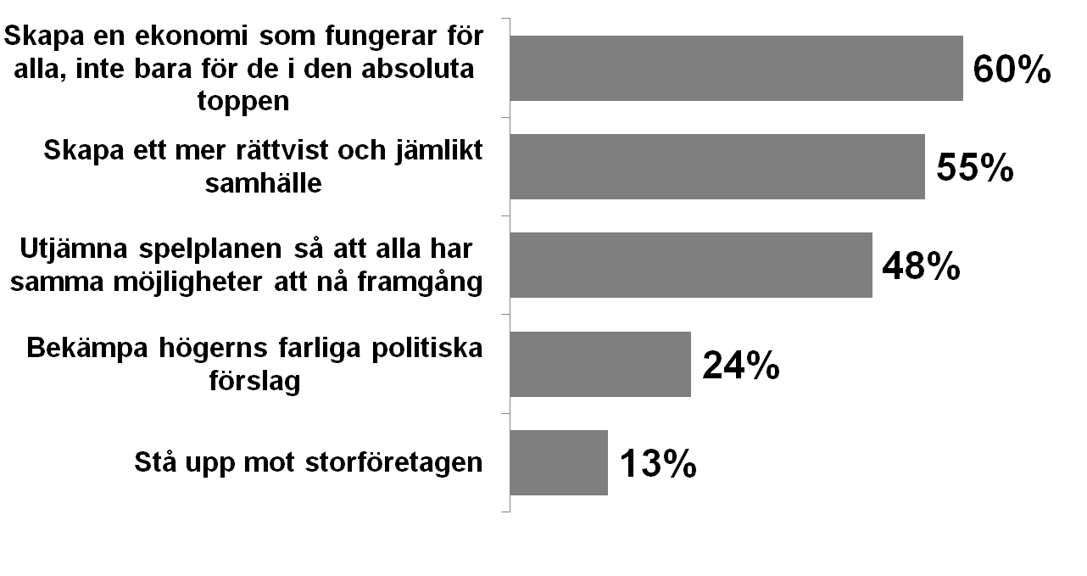
Vår rättviseprofil kan bli ännu starkare
Notes:
30
17-01-13
Partiföreningsskolan Kursträff 1

Slide 31
Summering
Ekonomisk rättvisa är ett starkt skäl att rösta på oss
Vi bör driva reformer som gör att fördelning hamnar i fokus
I vår argumentation bör en ekonomi för alla vara i fokus – inte hindren
Notes:
31
17-01-13
Partiföreningsskolan Kursträff 1

Slide 32
Skillnad mot S
Är skillnaden mellan V och partiet du röstar på…
Ringa 42%
Betydande 28%
Osäkra 6%
Röstar redan V 24%
Notes:
32
17-01-13
Partiföreningsskolan Kursträff 1

Slide 33
Skillnad mot S
Vi är bra på att visa skillnader mot högern
Vi behöver bli bättre på att visa skillnader mot S
Notes:
33
17-01-13
Partiföreningsskolan Kursträff 1

Slide 34
Skillnad mot S
Proteströster kommer och går
Mål: Fler som väljer att stödja Vänsterpartiet
En bra skillnad är bättre än tusen nålstick
Notes:
34
17-01-13
Partiföreningsskolan Kursträff 1

Slide 35
Skillnad mot S
Vi står för jämlikhet och rättvisa
Vet inte vad S står för numera
Notes:
35
17-01-13
Partiföreningsskolan Kursträff 1

Slide 36
Skillnad mot S
Socialdemokraterna är…
Notes:
36
17-01-13
Partiföreningsskolan Kursträff 1

Slide 37
Vi står för jämlikhet och rättvisa
Rösta på ett parti som står upp för sina värderingar
Notes:
37
17-01-13
Partiföreningsskolan Kursträff 1

Slide 38
Vi står för jämlikhet och rättvisa
Uppriktiga och tydliga
Du vet var du har oss
Du vet hur vi tänker
Notes:
38
17-01-13
Partiföreningsskolan Kursträff 1

Slide 39
Vi står för jämlikhet och rättvisa
”Under vintern har vi sett socialdemokrati som tar bort krav på kollektivavtal och kallar det integrationspolitik. Vi har sett miljöpartister som inför id-kontroller vars hela syfte är att gå runt asylrätten.
I svåra lägen behöver man en kompass, inte en vindflöjel.”
Jonas Sjöstedt, 1 maj 2016, Malmö
Notes:
39
17-01-13
Partiföreningsskolan Kursträff 1

Slide 40
Vi står för jämlikhet och rättvisa
Syns i vilka vi är som parti
Vänsterpartiet försöker hålla tillbaka politikerlönerna
I Socialdemokraterna springer lobbyisterna som de vill
Notes:
40
17-01-13
Partiföreningsskolan Kursträff 1

Slide 41
Vi står för jämlikhet och rättvisa
Det är vi som har förslagen
Framgångar i förhandlingarna
Skattesystemet riggat
S förbättrar inte tryggheten
Notes:
41
17-01-13
Partiföreningsskolan Kursträff 1

Slide 42
Två hinder
”V är för små”
”V är inte för mig”
Notes:
42
17-01-13
Partiföreningsskolan Kursträff 1

Slide 43
Vi spelar stor roll
Den som röstade på Vänsterpartiet fick mycket genomslag för sin röst
Vinster i välfärden
Bankskatt till välfärden
Glasögon till barn
Notes:
43
17-01-13
Partiföreningsskolan Kursträff 1

Slide 44
Vi spelar stor roll
Varför är vi bra förhandlare?
För att vi vill någonting
För att vi alltid är beredda att sätta ner foten
För att vi har brett stöd i de flesta frågor
Notes:
44
17-01-13
Partiföreningsskolan Kursträff 1

Slide 45
Vi spelar stor roll
Förhandlingarna visar vilka vi är
Vi säger som det är
Vi är öppna och pragmatiska, just för att vi vill framåt
Notes:
45
17-01-13
Partiföreningsskolan Kursträff 1

Slide 46
Bygga hopp
Folk håller med om problemen
Går det att förändra?
I en tid då en del försöker sprida rädsla, bygger vi hopp
Notes:
46
17-01-13
Partiföreningsskolan Kursträff 1

Slide 47
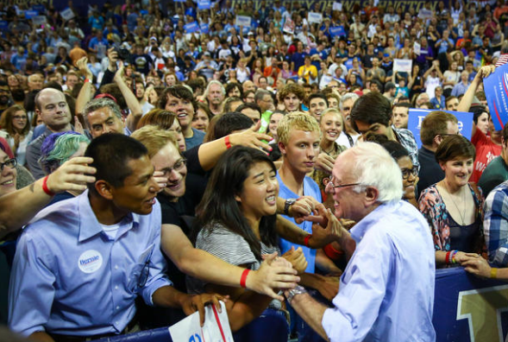
Bygga hopp
En ekonomi för alla är möjlig!
Notes:
47
17-01-13
Partiföreningsskolan Kursträff 1

Slide 48
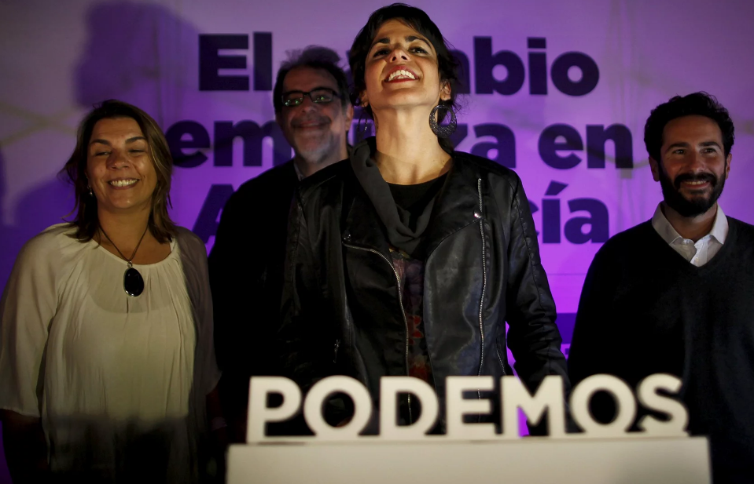
Bygga hopp
En ekonomi för alla är möjlig!
Notes:
48
17-01-13
Partiföreningsskolan Kursträff 1

Slide 49
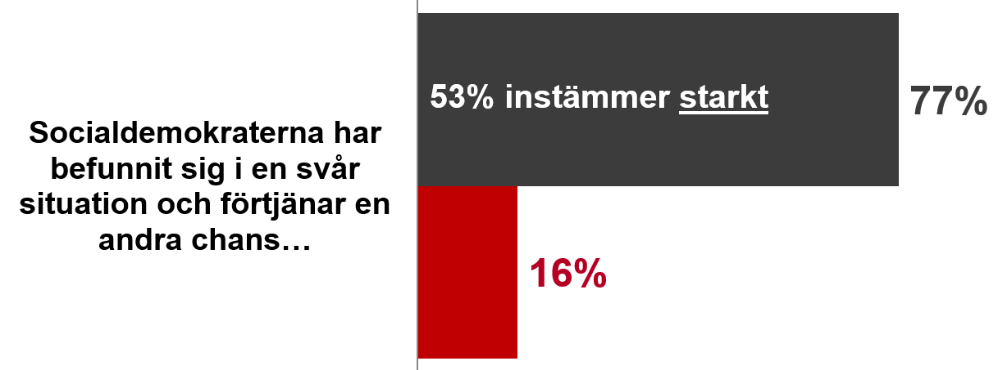
Bygga hopp
Notes:
49
17-01-13
Partiföreningsskolan Kursträff 1

Slide 50
Bygga hopp
S sitter stilla och väntar på nästa val
Sverige behöver en tydlig riktning mot jämlikhet
Den som röstat på S kan inte fortsätta med det och vänta sig ett annat resultat
Notes:
50
17-01-13
Partiföreningsskolan Kursträff 1

Slide 51
Bygga hopp
Fråga regeringen om framsteg, så håller de fram v-förslag
Det realistiska är att ta större steg framåt
Notes:
51
17-01-13
Partiföreningsskolan Kursträff 1

Slide 52
Diskussionsfrågor
Diskutera läget i er kommun:
Uppfattas V som för små för att göra skillnad?
Är det enkelt eller svårt att bygga hopp om era förslag?
Notes:
52
17-01-13
Partiföreningsskolan Kursträff 1

Slide 53
Lunchdags! Diskussioner i styrelserna
Notes:
53
17-01-13
Partiföreningsskolan Kursträff 1

Slide 54
Du är varmt välkommen
”V är inte för mig”
Negativa stereotyper
Fullt av kulturella koder
Synpunkter på hur du ska vara
Notes:
54
17-01-13
Partiföreningsskolan Kursträff 1

Slide 55
Du är varmt välkommen
Notes:
55
17-01-13
Partiföreningsskolan Kursträff 1

Slide 56
Du är varmt välkommen
Enkelt att stå för en röst på V
Det är inte ditt fel
Vänsterpartiet lyssnar
Notes:
56
17-01-13
Partiföreningsskolan Kursträff 1

Slide 57
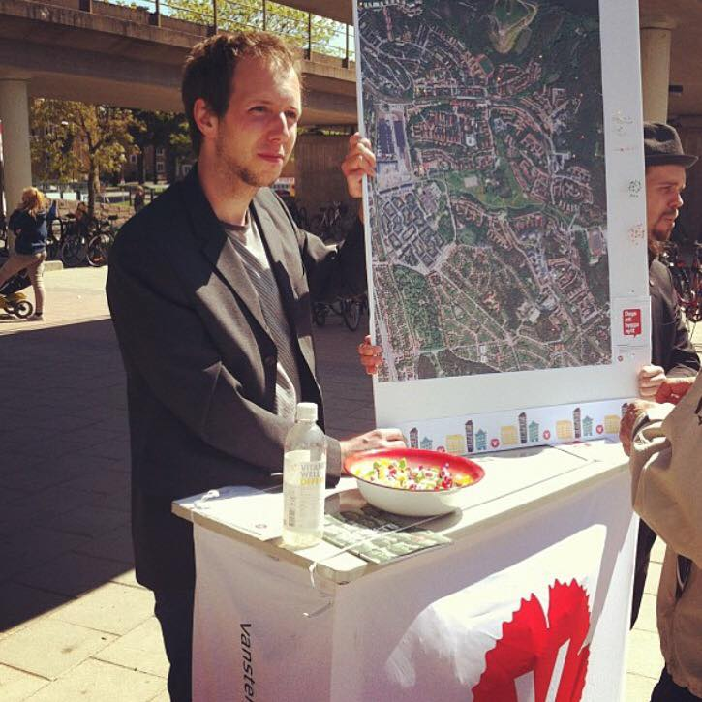
Du är varmt välkommen
Notes:
57
17-01-13
Partiföreningsskolan Kursträff 1

Slide 58
Diskussionsfrågor
Uppfattas V som ett parti för vem som helst?
Säger vi saker som är enkla att stå för?
Uppfattas vi som sympatiska och resonabla?
Notes:
58
17-01-13
Partiföreningsskolan Kursträff 1

Slide 59
Fika & diskussion
Notes:
59
17-01-13
Partiföreningsskolan Kursträff 1

Slide 60
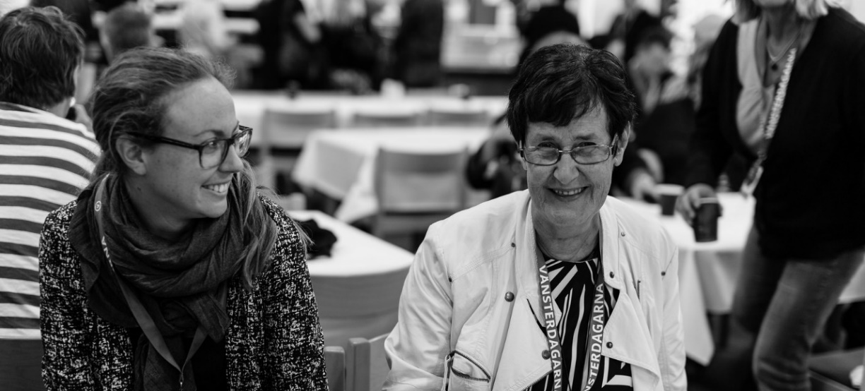
Målgrupper 2018
Notes:
60
17-01-13
Partiföreningsskolan Kursträff 1

Slide 61
Målgrupper 2018
Första steget är att växa 2018
Var fungerar våra budskap?
Vilka vänsterväljare är nära att faktiskt rösta på oss?
Notes:
61
17-01-13
Partiföreningsskolan Kursträff 1

Slide 62
1. Unga progressiva
Bred grupp: 16-49 år
Inte knutna till S
Jämlikhet och ekonomi
Formar politisk grundsyn
Notes:
62
17-01-13
Partiföreningsskolan Kursträff 1

Slide 63
2. Ekonomiskt missnöjda
Ser sig som låginkomsttagare
Ger S låga betyg om ekonomisk trygghet
Gillar vår ekonomiska politik
Notes:
63
17-01-13
Partiföreningsskolan Kursträff 1

Slide 64
Målgrupper 2018
Två grupper av vänsterväljare:
Unga progressiva
Ekonomiskt missnöjda
Notes:
64
17-01-13
Partiföreningsskolan Kursträff 1

Slide 65
Bygga rörelse
Hitta våra väljare och kommunicera med dem direkt
Sätt medlemmar i rörelse
Be folk hjälpa till
Gör det enklare att ta steget
Notes:
65
17-01-13
Partiföreningsskolan Kursträff 1

Slide 66
Föreningens politiska strategi
Notes:
66
17-01-13
Partiföreningsskolan Kursträff 1

Slide 67
Vilka vill ni vara 2018?
Använd bilden av Vänsterpartiet
Hitta en variation på det temat som fungerar bra lokalt
Notes:
67
17-01-13
Partiföreningsskolan Kursträff 1

Slide 68
Hitta berättelsen
Vilken roll har ni spelat i kommunen? Vilka är ni?
Vilken roll kan ni spela med ett bra valresultat 2018?
Vilka roller spelar de andra partierna i den berättelsen?
Notes:
68
17-01-13
Partiföreningsskolan Kursträff 1

Slide 69
Hitta berättelsen
De som fick bussarna att funka
De som ställer Moderaterna till svars i lokaltidningen
De som vill bygga fler lekparker
Notes:
69
17-01-13
Partiföreningsskolan Kursträff 1

Slide 70
Hitta berättelsen
Ska passa med huvudstrategin:
En ekonomi för alla, inte bara för några få
Konfliktyta mot S
Prioriterade målgrupper
Rörelsebyggande
Notes:
70
17-01-13
Partiföreningsskolan Kursträff 1

Slide 71
Hitta berättelsen
Vinster i välfärden
Bolag som bara vill tjäna pengar
Verksamhet som inte fungerar
Vänstern agerar
Notes:
71
17-01-13
Partiföreningsskolan Kursträff 1

Slide 72
Lokala frågor
Frågan illustrerar er lokala berättelse
Lokal version av Vänsterpartiets tema
Notes:
72
17-01-13
Partiföreningsskolan Kursträff 1

Slide 73
Lokala frågor
Är den populär hos de som kan tänkas rösta på oss?
Kan vi vinna den? Är det meningsfullt att rösta på oss?
Kan vi göra den till vår?
Notes:
73
17-01-13
Partiföreningsskolan Kursträff 1

Slide 74
Lokala frågor
Brinner medlemmarna för det?
Kan medlemmarna vara bra budbärare i frågan?
Notes:
74
17-01-13
Partiföreningsskolan Kursträff 1

Slide 75
Dra upp en bra konfliktlinje
Vilka ska vara emot?
Varför finns konflikten?
Notes:
75
17-01-13
Partiföreningsskolan Kursträff 1

Slide 76
Dra upp en bra konfliktlinje
Vinster i välfärden
Vänsterpartiet vs bolagen
Handlar inte om valfrihet
Handlar inte om ideella
Notes:
76
17-01-13
Partiföreningsskolan Kursträff 1

Slide 77
Sammanhållet samhälle
Förändra samhället för alla, inte bara rycka ut för de svaga
40 procent är osäkra på om V:s politik är bra för dem själva
Notes:
77
17-01-13
Partiföreningsskolan Kursträff 1

Slide 78
Sammanhållet samhälle
Försvara de som pressas hårdast!
Låt inte företag fuska med de anställdas villkor
Ett bra skyddsnät är en trygghet för alla
Notes:
78
17-01-13
Partiföreningsskolan Kursträff 1

Slide 79
Sammanhållet samhälle
Kontrollera vi:et!
De arbetslösa
De sjuka
Vad säger vi istället?
När vi förlorar jobbet
När vi råkar ut för en olycka
Notes:
79
17-01-13
Partiföreningsskolan Kursträff 1

Slide 80
En fråga för alla
Hitta frågor med ett brett allmänintresse
Hitta allmänintresset i varje fråga vi driver
Notes:
80
17-01-13
Partiföreningsskolan Kursträff 1

Slide 81
En fråga för alla
Hur pratar vi om en ny förskola?
Förskolan Vitsippan är för liten
Alla barn ska ha en bra förskola
Vi ska alla kunna veta att vi bor i en kommun med bra förskolor
Vi vill ta väl hand om varandra
Notes:
81
17-01-13
Partiföreningsskolan Kursträff 1

Slide 82
Ta en principiell linje
Hitta värderingarna
Sunt förnuft
Notes:
82
17-01-13
Partiföreningsskolan Kursträff 1

Slide 83
Ta en principiell linje
Gratis mammografi
Hitta en principiell linje!
”Ingen ska behöva missa att upptäcka en cancertumör i tid bara för att pengarna var slut när kallelsen till mammografi kom.”
Notes:
83
17-01-13
Partiföreningsskolan Kursträff 1

Slide 84
Diskussionsfrågor
Vilka vill ni vara i valrörelsen 2018?
Finns det några bra frågor som ger er den rollen?
Välj en tänkbar fråga och testa att utveckla en strategi för den
Notes:
84
17-01-13
Partiföreningsskolan Kursträff 1

Slide 85
Diskussion
Notes:
85
17-01-13
Partiföreningsskolan Kursträff 1

Slide 86
En vinkel, ett argument
Hela argumentet ska rymmas i
Rubrik
Bild
Bildtext
Notes:
86
17-01-13
Partiföreningsskolan Kursträff 1

Slide 87
En vinkel, ett argument
Vad är det för behov som ska lösas och för vem?
Hur ser vår plan ut för att lösa det?
Vad leder planen till och vem får det bättre genom den?
Notes:
87
17-01-13
Partiföreningsskolan Kursträff 1

Slide 88
Uppgift till träff 2
Jobba med en fråga!
Illustrerar er berättelse
Drar upp en bra konfliktlinje
Tar en principiell linje
Notes:
88
17-01-13
Partiföreningsskolan Kursträff 1

Slide 89
Fortsatta kursen
Träff 2: Organisation
Träff 3: Kommunikation
Notes:
89
17-01-13
Partiföreningsskolan Kursträff 1

Slide 90
Tack för idag!
Notes:
90
17-01-13
Partiföreningsskolan Kursträff 1

